Slide 1
Любовь святая…
(Святые Пётр и Феврония Муромские)
Презентацию подготовила Трифонова Алёна Олеговна, учитель русского языка и литературы
ГБОУ СОШ № 547 г. Москвы

Slide 2
Кирилл,
Святейший Патриарх Московский и всея Руси
«Любовь проявляет себя в способности одного человека отдавать себя другому человеку. Не может быть любви без жертвенности, любви без радостного служения другому… Семья есть школа любви, школа благочестия, школа человеческого счастья…»

Slide 3
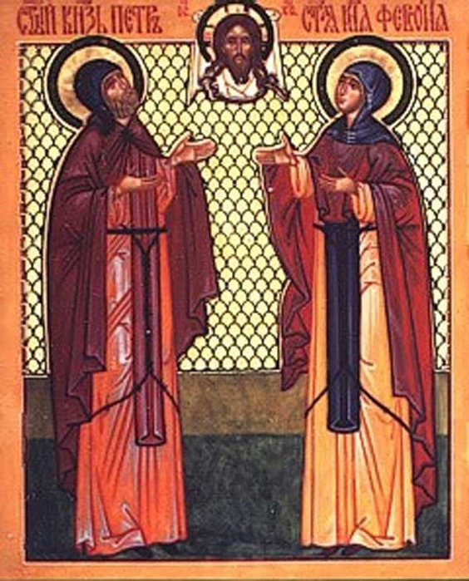
Святые Пётр и Феврония Муромские

Slide 4
Пётр и Феврония Муромские
Пётр и Феврония Муромские — супруги, святые, ярчайшие личности Святой Руси, своей жизнью отразившие ее духовные ценности и идеалы.
История жизни святых чудотворцев, благоверных и преподобных супругов Петра и Февронии, много веков существовала в преданиях Муромской земли, где они жили и где сохранялись их честные мощи.

Slide 5
«Повесть о Петре и Февронии Муромских»
История их любви осталась в местных преданиях и изображена в «Повести о Петре и Февронии», написанная в XVI в. Священнослужителем Ермолаем Прегрешным (в иночестве Еразм), талантливым литератором, широко известным в эпоху Иоанна Грозного. Сохранив в житии фольклорные черты, он создал удивительно поэтичную повесть о мудрости и любви — дарах Святого Духа чистым сердцем и смиренным в Боге.

Slide 6
Пётр и Феврония
О святых князе Петре и княгине Февронии достоверно известно крайне мало.
Даже имена, под которыми они прославлены, до сих пор вызывают споры, поскольку неясно, какие имена у князя и княгини были крещальными, а какие иноческими. Так, по мнению одних исследователей, Пётр и Феврония – крещальные имена благоверных князя и княгини; по версии других исследователей, - имена иноческие, а крещальными именами князя и княгини являются упомянутые в летописи имена Давид и Ефросиния.

Slide 7
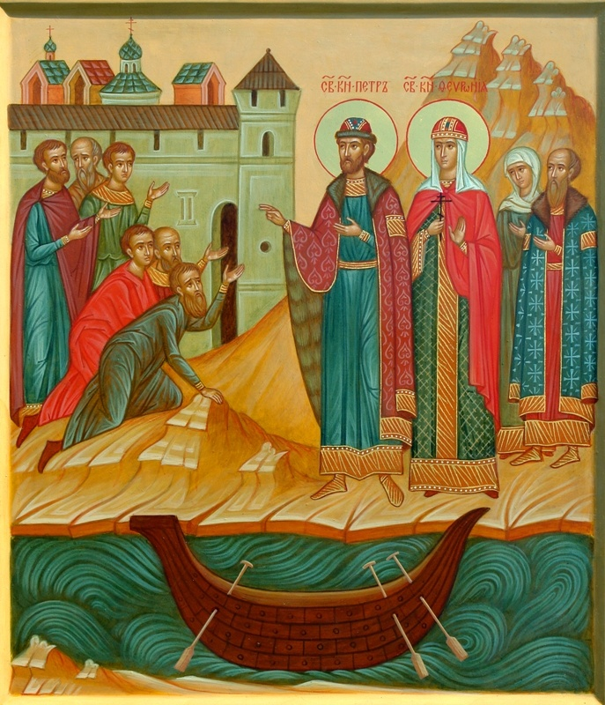
Происхождение Муромских Святых
Благоверный князь Пётр был потомком Ярослава Святославича, прославленного Церковью под монашеским именем Константина – младшего сына князя Святослава Ярославича Черниговского. Согласно летописным источникам Пётр (Давид) был вторым сыном Муромского князя Юрия Владимировича.
До нас не дошло никаких сведений о детстве и юности благоверного князя Петра. Лишь «Повесть» сохранила романтическую историю о змее, якобы прилетавшем к невестке святого и за это убитым князем Петром. Но никакого подтверждения этой удивительной истории нет.

Slide 8
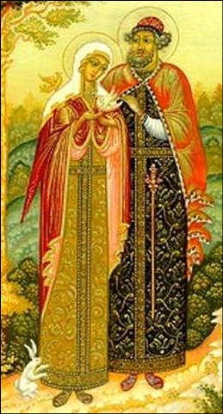
Происхождение Муромских Святых
Согласно преданиям, будущая княгиня Феврония была дочерью простого бортника-древолаза, собирающего мед диких пчел. Родина ее – небольшая деревенька Ласково под Рязанью (деревня существует поныне).
В детстве и юности ее отношения с земляками не складывались, так как Феврония неординарной – одновременно мечтательной и набожной. До сих пор в Ласково показывают орешник, где Феврония подолгу молилась под ореховым кустом. Такой выбор места для молитвы вызывал удивление у ее земляков. Еще более их удивляло ее пренебрежение традициями и обычаями, сохранившимися с языческих времен.

Slide 9
Происхождение Муромских Святых
Отголоски пренебрежения обычаями и традициями отразились и на страницах «Повести», в которой говорится о том, что посланный князем отрок застал Февронию за ткацким станком – дело было летом, а в то время считалось, что заниматься ткачеством можно только зимой, дабы не обидеть духов-покровителей. Но Феврония на такие суеверия не обращала никакого внимания, за что односельчане почитали Февронию юродивой.
Также осуждали Февронию за то, что она была лекаркой и приручала диких животных.
«…И зашел [отрок] в дом, но никто не вышел ему навстречу. Тогда вошел он в горницу и увидел удивительное зрелище: за ткацким станком сидела в одиночестве девушка и ткала холст, а перед нею скакал заяц».
(Отрывок из «Повести»)

Slide 10
Как встретили друг друга Пётр и Феврония
Житие и летописи не говорят о знакомстве будущих супругов; только «Повесть» рассказывает о том, как могли познакомиться наследник Муромского княжества и дочь бортника-древолаза. Согласно «Повести», после поединка со змеем князь Пётр покрылся струпьями от брызг змеиной крови.
«Пётр же от зловредной той крови покрылся струпьями, и появились на теле его язвы, и охватила его тяжкая болезнь. И пытался он у многих врачей во владениях своих найти исцеление, но ни один не вылечил его.
Прослышал Пётр, что в Рязанской земле много врачей, и велел везти себя туда – из-за тяжкой болезни сам он сидеть на коне не мог».
(Отрывок из «Повести»).

Slide 11
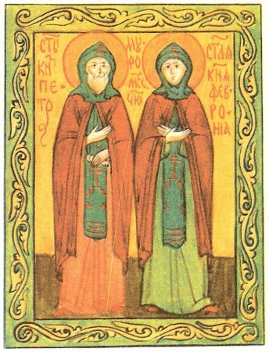
Исцеление князя Петра
Как же произошло чудесное исцеление благоверного князя Петра?
Точного ответа на этот вопрос нет. Кто-то говорит о том, что Пётр получил исцеление благодаря молитвам Февронии; другие полагают, что князь был вылечен благодаря лекарским секретам, ведомым юной девушке; третьи, подобно древним ласковцам, подозревают Февронию в колдовстве.

Slide 12
Исцеление князя Петра
Так описано исцеление в «Повести»:
«Она же [Феврония], взяв небольшую плошку, зачерпнула ей хлебной закваски, дунула на нее и сказала: «Пусть истопят князю вашему баню, и пусть он помажет этим все тело свое, где есть струпья и язвы. А один струп пусть оставит непомазанным. И будет здоров!..
…Потом князь Пётр пошел в баню мыться и, как наказывала девушка, мазью помазал язвы и струпы свои. А один струп оставил непомазанным, как девушка велела. И когда вышел из бани, то уже не чувствовал никакой болезни… И дивился он столь быстрому исцелению».

Slide 13
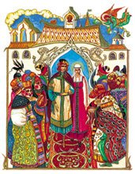
Свадьба князя и княгини
Согласно преданиям, венчание было назначено на Петров день (празднование святых апостолов Петра и Павла). Следует заметить, эти предания совпадают с некоторыми историческими сведениями, особенно в том случае, если крещальным именем князя было именно Пётр. Многие князья старались приурочить свадьбу к собственному дню ангела.
Рассказывая о венчании в Петров день, ласковцы добавляют, что Феврония, говоря о будущей свадьбе, предсказала – венчаться они поедут на санях. Поскольку дело было летом, никто не поверил ее словам. Но настал Петров день – и вдруг выпадает обильный снег. Несмотря на то, что он быстро растаял, в церковь невесте пришлось ехать на санях.

Slide 14
Супружеская жизнь праведных князя и княгини
Говоря о том, какой была жизнь молодой супружеской пары в Муроме, житие ограничивается лишь общими фразами:
«… любили чистоту и целомудрие и всегда были милостивыми, справедливыми и кроткими. Они избавляли от власти обижающих тех, кто подвергался обидам, достойно чтили лиц иноческого и священнического звания, подавая им материальные пособия, с великим милосердием относились к бедным и усердно упражнялись в посте и воздержании».

Slide 15
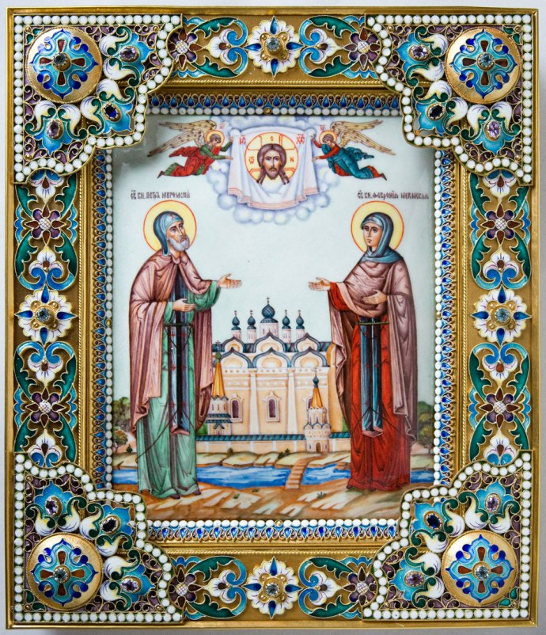
Супружеская жизнь праведных князя и княгини
«Повесть» и местные предания говорят об этом более подробно.
Бояре невзлюбили молодую княгиню-простолюдинку:
«Минуло немалое время, и вот однажды пришли к князю бояре его во гневе и говорят: «Княже, готовы мы все верно служить тебе и тебя самодержцем иметь, но не хотим, чтобы княгиня Феврония повелевала женами нашими. Если хочешь оставаться самодержцем, пусть будет у тебя другая княгиня. Феврония же, взяв богатства, сколько пожелает, пусть уходит куда захочет!»

Slide 16
Изгнание из Мурома
Неизвестно, сколько правил князь Пётр Муромом до того, как местные бояре решили «показать путь» своему князю. Однако и «Повесть», и местные предания единодушно называют причину – незнатное происхождение его княгини.
Местные предания говорят, что бояре припомнили нелюбимой княгине не только низкое происхождение, но и обвиняли ее в связях с нечистой силой.
«Повесть» описывает изгнание князя и княгини более красочно: князь Пётр предлагает сделать выбор самой Февронии. Она же устраивает боярам игру в загадки, не желая никаких сокровищ, но только своего супруга:
«Обещала я вам, что, чего ни попросите, получите. Теперь я вам говорю: обещайте мне дать, кого я попрошу у вас». Они же, злодеи, обрадовались, не зная, что их ждет, и поклялись: «Что ни назовешь, то сразу беспрекословно получишь». Тогда она говорит: «Ничего иного не прошу, только супруга моего, князя Петра!»

Slide 17
Возвращение в город
Но изгнание продолжалось недолго. В Муроме, как и в любом городе с сильным влиянием народного веча, сразу же начинаются нестроения. Выплеснулась наружу и вражда бояр. Вскоре пришлось звать князя Петра с княгиней Февронией обратно в Муром:
«И вот когда люди собрались грузить с берега на суда пожитки, то пришли вельможи из города Мурома, говоря: «Господин наш князь! От всех вельмож и от жителей всего города пришли мы к тебе, не оставь нас, сирот твоих, вернись на свое княжение. Ведь много вельмож погибло в городе от меча. Каждый из них хотел властвовать, и в распре друг друга перебили. И все уцелевшие вместе со всем народом молят тебя: господин наш князь, хотя и прогневали, обидели мы тебя тем, что не захотели, чтобы княгиня Феврония повелевала женами нашими, но теперь, со всеми домочадцами своими, мы рабы ваши и хотим, чтобы были вы, и любим вас, и молим, чтобы не оставили вы нас, рабов своих!»

Slide 18
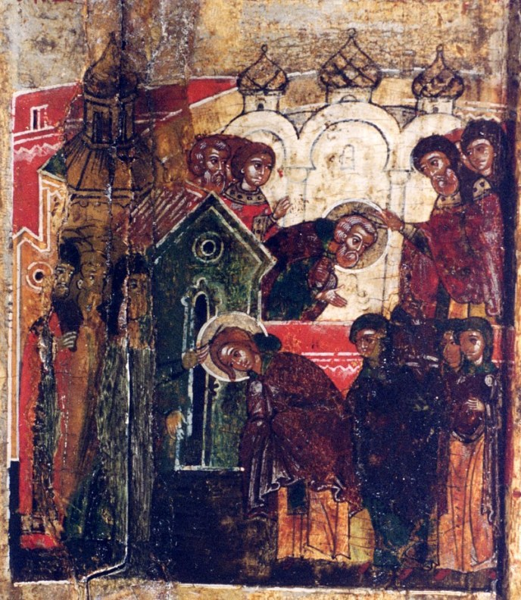
Уход в монастырь
Прожив счастливую и достойную жизнь, святые Пётр и Феврония решили оставить мир. Некоторые исследователи причиной ухода в монастырь считают безвременную кончину старшего сына Святослава. Житие называет другую причину – болезнь самого князя Петра. «Повесть» же и местные предания говорят о том, что святым супругам хотелось достойно, вдали от мирской суеты, в молитве подготовиться к переходу в вечность.
Супруги, разойдясь по муромским обителям, приняли монашеский постриг.
Не имея возможности увидеться и поговорить – согласно каноническим правилам, супруги, принявшие монашество, должны избегать близкого общения – святые посылали друг другу письма, в которых вели между собою духовные беседы.

Slide 19
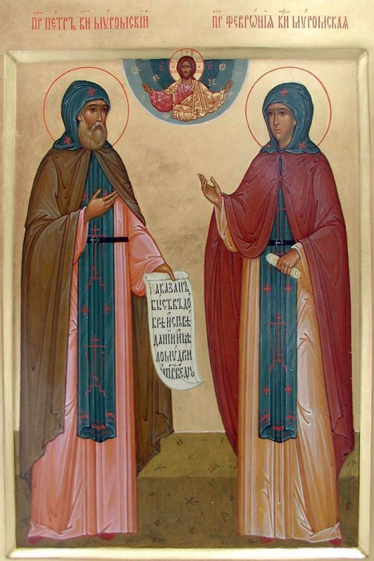
Кончина Святых Петра и Февронии
Согласно «Повести», святые заранее приготовили для себя общий каменный гроб, в котором и завещали похоронить их.
Этот гроб был поставлен в кафедральном соборе, где и находилась княжеская усыпальница.

Slide 20
Кончина Святых Петра и Феврония
Так описывает «Повесть» приближение кончины князя и княгини:
«В то время когда преподобная и блаженная Феврония, нареченная Ефросинией, вышивала лики святых на воздухе для соборного храма пречистой Богородицы, преподобный и блаженный князь Петр, нареченный Давидом, послал к ней сказать: «О сестра Ефросиния! Пришло время кончины, но жду тебя. Чтобы вместе отойти к Богу». Она же ответила: «Подожди, господин, пока дошью воздух во святую церковь». Он во второй раз послал сказать: «Недолго мужу ждать тебя». И в третий раз прислал сказать: «Уже умираю и не могу больше ждать!» Она же в это время заканчивала вышивание того святого воздуха…
И, помолившись, отдали они оба святые свои души в руки Божии в двадцать пятый день месяца июня…
Общий же их гроб, который они сами повелели высечь себе из одного камня, остался пустым в том же городском соборном храме пречистой Богородицы. Но на другой день утром люди увидели, что отдельные гробы, в которых они их положили, пусты, а святые тела их нашли в городской соборной церкви пречистой Богородицы в общем их гробе…»

Slide 21
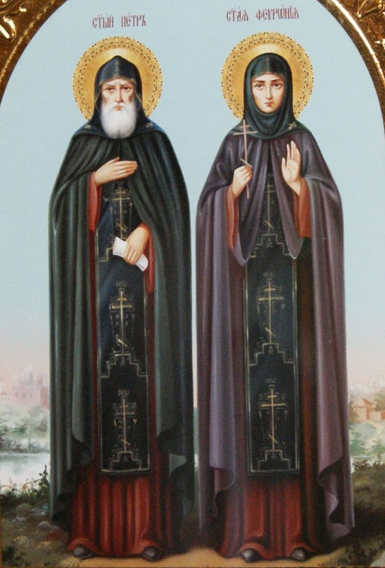
«Мы же по силе нашей да воздадим похвалу им»
«…Радуйтесь, честные предводители, ибо в княжении своем со смирением, в молитвах, творя милостыню, не возносясь прожили; за это и Христос осенил вас Своей благодатью, так что и после смерти тела ваши неразлучно в одной гробнице лежат, а духом предстоите вы перед Владыкой Христом! Радуйтесь, преподобные и преблаженные, ибо и после смерти незримо исцеляете тех, кто с верой к вам приходит!»

Slide 22
День семьи, любви и верности
С 2008 года в России появился новый праздник – День семьи, любви и верности, приуроченный ко дню памяти святых Петра и Февронии Муромских – 8 июля.
Несмотря на то, что история праздника насчитывает всего несколько лет, он уже имеет свою награду – медаль за любовь и верность, которая вручается лучшим семьям России.
С одной стороны медали изображается символ праздника «ромашка», с оборотной – лики святых Петра и Февронии. Лозунг медали: «За любовь и верность семье».

Slide 23
В кругу семьи
В 2008 году стартовала общенациональная программа «В кругу семьи». В рамках этой программы был установлен ряд памятников святым Петру и Февронии в различных городах России.

Slide 24
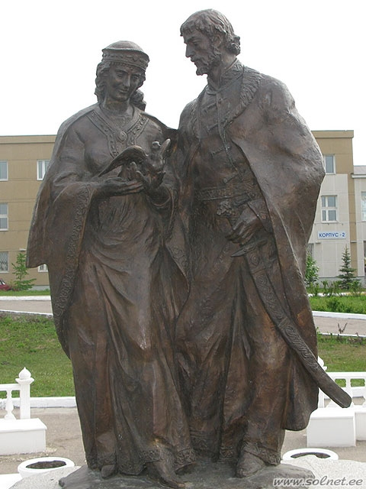
Памятник в Муроме

Slide 25
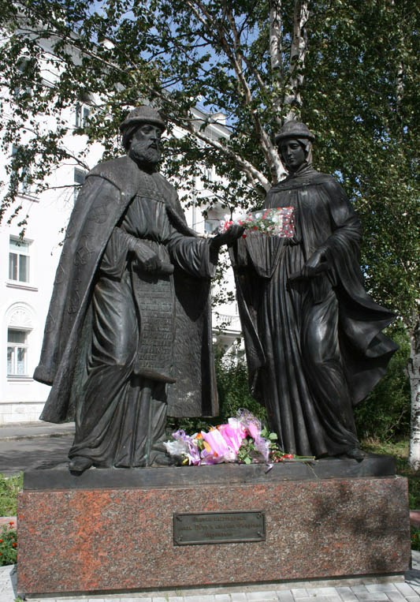
Памятник в Архангельске

Slide 26
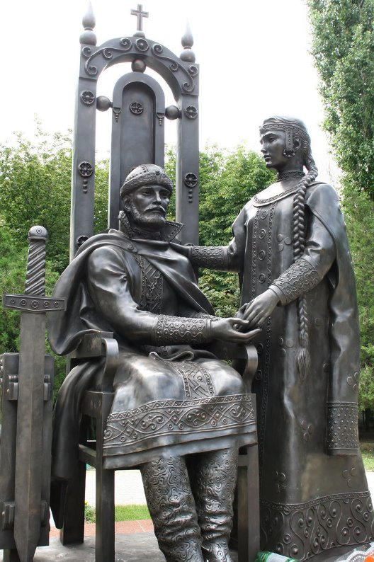
Памятник в Ейске

Slide 27
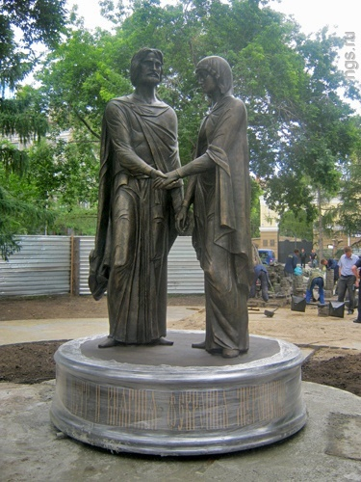
Памятник в Омске

Slide 28
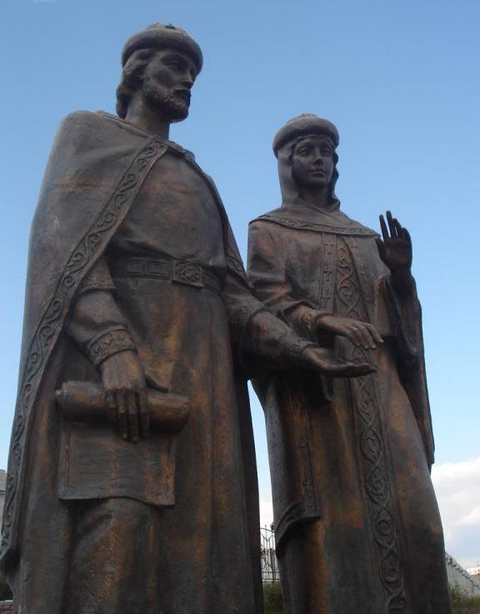
Памятник в Абакане

